Slide 1

Муниципальное дошкольное образовательное учреждение
«Детский сад общеразвивающего вида №62 «Рябинушка»
Проект « 8 Марта – международный женский день»
Воспитатель высшей
квалификационной категории:
Завитова Н.И.
Вологда
2022 год

Slide 2
Международный Женский День 8 Марта
С первой капелью,
Последней метелью,
С праздником Юной весны!
Вас поздравляем
Сердечно желая:
Счастья, здоровья,
Удач, красоты!

Slide 3
Проект« 8 Марта – международный женский день»
Проект может быть использован при работе с детьми по образовательной программе дошкольного образования «Детство» (под редакцией Т.И. Бабаевой, А.Г. Гогоберидзе, О. В. Солнцевой и др. (издание 2016)). Вариант программы разработан на основе и в соответствии с Федеральным государственным стандартом дошкольного образования.
Вид проекта
✓ По методу: практико-ориентированный;
✓ По характеру содержания: социально-коммуникативный, познавательно-творческий, игровой;
По характеру контактов: открытый;
✓ По количеству участников: групповой;
✓ По продолжительности: краткосрочный.

Slide 4
Сроки реализации проекта:
с 27 февраля по 10 марта (две недели)
Условия реализации проекта:
✓ Создание интереса у детей.
✓ Участие педагогов и специалистов (музыкальный руководитель) детского сада, а также родители.
Подбор методической литературы, разработка конспектов образовательных ситуаций, подбор произведений искусств, музыкального и литературного материала, пополнение атрибутами сюжетно – ролевых игр, систематизация настольно – печатных, развивающих и дидактических игр по теме.
Участники проекта:
✓ Дети старшей группы
✓ Воспитатель: Завитова Н. И.
✓ Музыкальный работник: Комягина Н. А.
✓ Родители

Slide 5
Формы организации работы с детьми:
совместная деятельность взрослого с детьми, самостоятельная деятельность.
Охватываемые образовательные области:
✓ Социально-коммуникативное развитие;
✓ Познавательное развитие;
✓ Речевое развитие;
✓ Художественно- эстетическое развитие;
✓ Физическое развитие.
Педагогические принципы:
✓ Целенаправленность проекта на основные задачи дошкольного воспитания и развития;
✓ Вариативность содержания форм и методов работы;
✓ Комплектность; Сотрудничество.

Slide 6
Актуальность темы
В наши дни уже редко кто задумывается об истоках празднования 8 марта. Практически все воспринимают этот день как повод подарить цветы своим дорогим женщинам. В этот день женщины окружены особым вниманием и любовью. Однако, история этого праздника – это история борьбы женщин за свои права. При подготовке детей к празднику возник вопрос: «Откуда пришел праздник?», «Почему, именно, 8 марта?» Чтобы привлечь внимание детей к празднику 8 марта, познакомить с историей его возникновения, развить интерес к традициям его празднования, созданию теплых взаимоотношений в семье, возникла идея провести подготовку к празднику в ходе осуществления проекта
«8 марта – международный женский день», это позволило сделать образовательный процесс открытым для активного участия родителей и других членов семьи, испытать родителям чувство сопричастности и удовлетворения от успехов и достижений ребенка.

Slide 7
Цель проекта
Сформировать представление детей о происхождении праздника «8 марта – международный женский день», о традициях его празднования. Воспитывать уважительное отношение ко всем женщинам, любовь и нежное отношение к маме, бабушке через организацию разных видов деятельности:
➢ коммуникативной;
➢ познавательно – исследовательской;
➢ игровой;
➢ элементарной трудовой деятельности;
➢ восприятия художественной литературы и фольклора;
➢ изобразительной;
➢ музыкальной;
➢ взаимодействие с семьями воспитанников

Slide 8


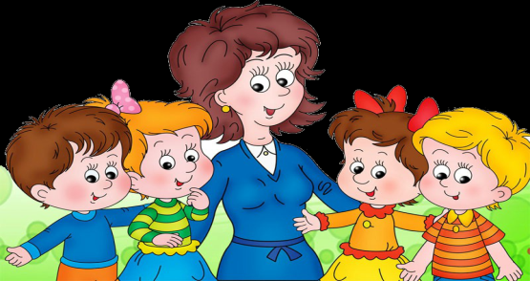
Задачи для воспитателей
Задачи для воспитателей
1.Заинтересовать и привлечь специалистов (музыкального руководителя), родителей к активному участию в реализации проекта.
2.Пополнить развивающую предметно – пространственную среду (различными видами игр) по теме проекта.
3.Систематизировать материалы по приобщению детей к разным видам искусства (музыка, живопись …) к художественной литературе.
4.Выбрать эффективные приемы и методы воздействия на эмоциональную сферу ребенка.
5.Совершенствовать партнерские отношения детей и родителей.
6.Способствовать созданию теплых взаимоотношений в семье.
1.Заинтересовать и привлечь специалистов (музыкального руководителя), родителей к активному участию в реализации проекта.
2.Пополнить пространственную предметно – развивающую среду (различными видами игр) по теме проекта.
3.Систематизировать материалы по приобщению детей к разным видам искусства (музыка, живопись …) к художественной литературе.
4.Выбрать эффективные приемы и методы воздействия на эмоциональную среду ребенка.
5.Совершенствовать партнерские отношения детей и родителей.
6.Способствовать созданию теплых взаимоотношений в семье.

Slide 9
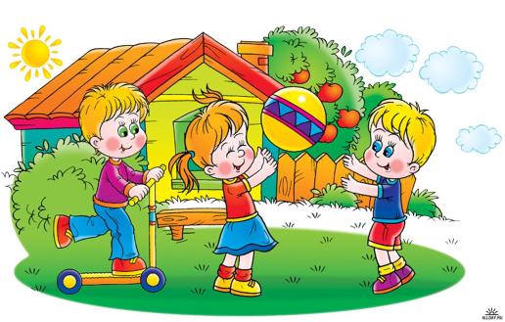
Задачи для детей:
1.Расширять представления детей о истории возникновения праздника «8 марта», традициях его празднования.
2.Развивать у детей доброе и заботливое отношение к своей маме; желание помогать ей, радовать ее своими поступками.
3.Обогащать словарь детей за счет расширения представлений о характере, ярко выраженных особенностях внешности, действиях мамы, ее взаимоотношениях с другими членами семьи.
4.Воспитывать уважение к труду мамы дома и на работе, значимости ее профессии для других людей, а также для материального обеспечения семьи.

Slide 10
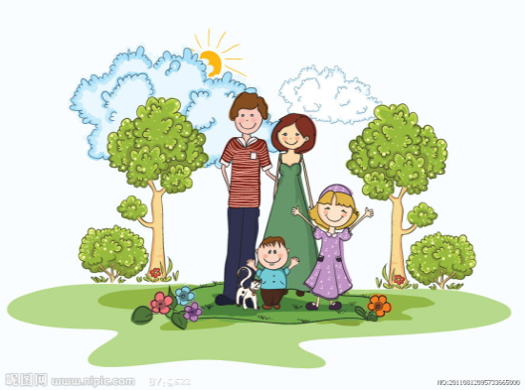
Задачи для родителей
1 .Формировать представления детей о семейных традициях празднования «8 марта», о любимых занятиях, увлечениях мамы и бабушки.
2 .Поддерживать стремление детей проявлять внимание, заботу, уважение и любовь к маме и бабушке.
3 .Создать детям условия для обеспечения хозяйственной помощи в семье ( совместно со взрослыми мыть посуду, поливать растения, кормить домашних животных, участвовать в приготовлении пищи и в уборке квартиры т.п.) и развития желания трудиться, ответственности, стремление довести начатое дело до конца.
4. Помочь родителям создать условия для развития эстетических чувств, приобщения детей в семье к разным видам искусства (музыке, изобразительному искусству) и художественной литературе.

Slide 11
Этапы реализации
I этап
Постановка проблемы, определение цели
и задач работы.

Slide 12
Проблема исследования
Одной из ведущих социальной потребности дошкольников шестого года жизни является потребность в положительных эмоциональных контактах с близкими людьми, потребность в любви и доброжелательности. В этом возрасте необходимо привлекать детей к внешним признакам выражения эмоционального и физического состояния близких людей, учить прочитывать их эмоции (мама огорчена, обижена, скучает) и проявлять сочувствие, готовность помочь, показать примеры доброго и заботливого отношения к ним.
В начале 21 века в обществе нормой становятся разводы, нерегистрируемые отношения. Отсюда неполные семьи, приходящие папы. В таких семьях у детей теряется и не формируется представление о правильных отношениях между мужчиной и женщиной. В связи с этим, особое внимание следует уделять формированию у мальчиков бережного, внимательного и уважительного отношения к маме, бабушке , девочкам в группе.
Необходимо совместно с родителями поддерживать стремление детей проявлять внимание и заботу к близким и родным людям.

Slide 13
Гипотеза исследования
Если потребность детей в доброжелательности и любви к маме, бабушке и близким людям будет удовлетворяться в семье, а также поддерживаться в детском саду их стремление проявлять внимание и заботу о родных, то дети будут способны любить, уважать, проявлять сочувствие и готовность помочь своим родным и близким в дальнейшей жизни.
• .

Slide 14
В соответствии с проблемой и гипотезой исследования для их решения были представлены следующие задачи:
Познакомить детей с историей возникновения праздника «8 марта – международный женский день»; развивать интерес к традициям его празднования.
• Обеспечивать условия воспитания у детей уважения к женщине, чувства любви и благодарности к мамам, к бабушкам, к воспитателям и сотрудникам детского сада.
• Побуждать откликаться на эмоции близких людей.
• Формировать у детей представления о сходствах и различиях между мальчиками и девочками; воспитывать у мальчиков желание защищать девочек, помогать им.
• Развивать связную речь при составлении рассказов о маме; поддерживать интерес к рассказам по собственной инициативе, обогащать словарь детей.

Slide 15
• Развивать желание познавать произведения искусства, литературы и музыки по теме проекта.
• Развивать познавательную активность, любознательность, мышление, память, внимательность.
• Побуждать к отражению полученных впечатлений в играх.
• Поощрять желание в творческой деятельности создавать подарки для мам, бабушек, сотрудников детского сада своими руками; помогать воспитателям и музыкальному руководителю украшать группу и музыкальный зал к празднику
• Побуждать родителей развивать доброжелательное отношение ребенка к сотрудникам детского сада, проявлять заботу и внимание к ним.

Slide 16
Предполагаемые результаты исследования
Подбор методической литературы и разработка методического материала по теме: конспекты образовательных и игровых ситуаций.
• Подбор детской художественной литературы.
• Подбор произведений изобразительного искусства: живопись, графика. Подбор музыкальных произведений .
• Создание картотеки настольно – печатных, развивающих и дидактических познавательно – речевых игр по теме и т.д.
• Пополнение атрибутами сюжетно – ролевых игр по теме: «Семья», «Дочки – матери», «Салон красоты», «Ателье».
• Сочинение детьми рассказов на тему «Моя мама»
• Презентация итогов детского творчества.
• Развитие познавательного и творческого потенциала во взаимодействии детей и родителей.

Slide 17
Прогнозирование результата
(ожидаемый результат)
Реализация проекта предполагает расширение представлений дошкольников о истории возникновения праздника «8 марта – международный женский день»; развитие их познавательных и творческих способностей; воспитание уважительного отношения ко всем женщинам, любви и нежного отношения к маме, бабушке; желание радовать своих родных и близких хорошими делами и поступками.

Slide 18
II этап
Организация исследования в рамках проекта

Slide 28
III этап
Презентация результатов деятельности
В ходе организации исследования в рамках проекта был разработан и систематизирован воспитателями:
Методический материал (Рассматривание картины «Много у мамы по дому забот», по познавательному развитию «Мамочка моя» и т.д).
• Создана картотека настольно – печатных развивающих и дидактических познавательно – речевых игр: «Какое у мамы настроение?», «Какая мама?», «Маленькая хозяюшка», «Кулинарный поединок», «У нас порядок», «Профессия моей мамы», «Все профессии важны» и т.д.

Slide 29
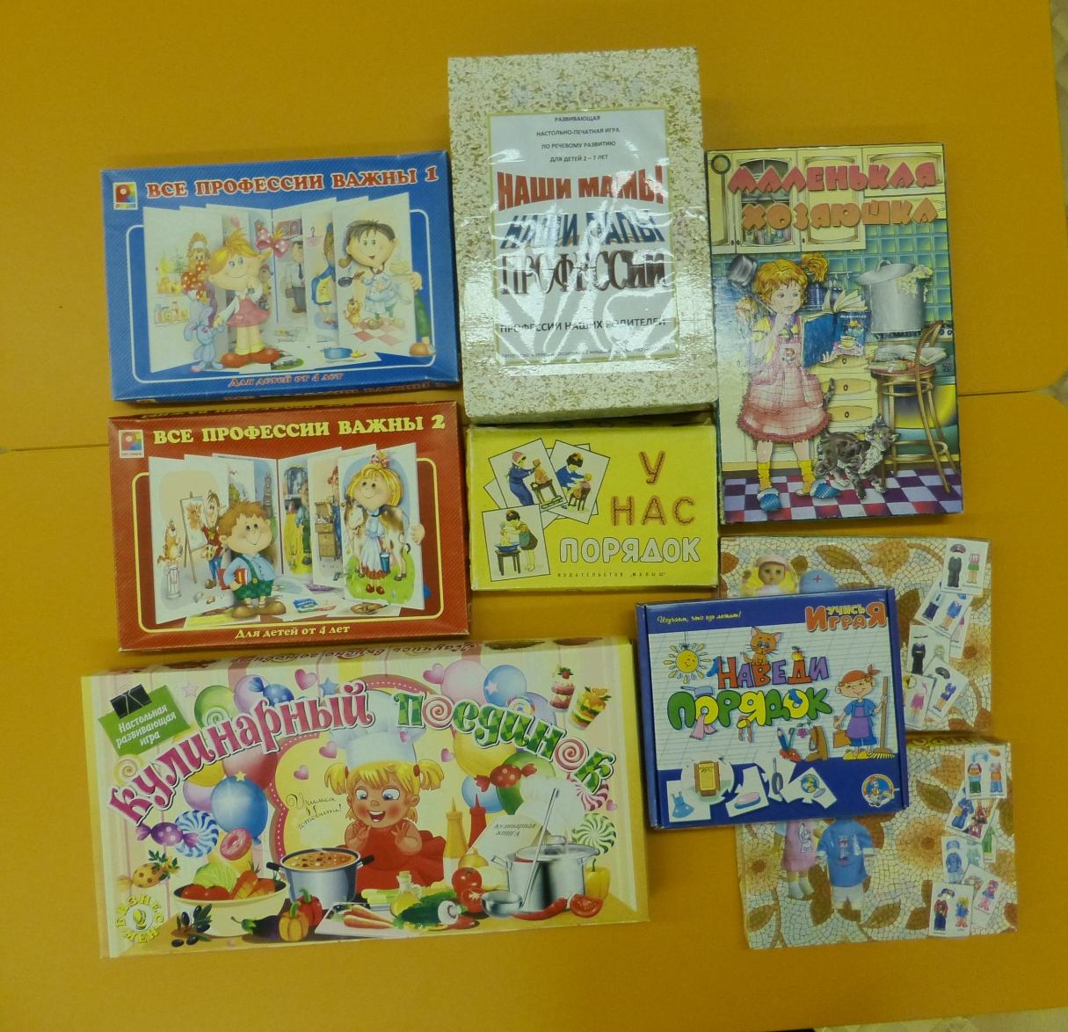
Настольно – печатные, развивающие и дидактические познавательно-речевые игры

Slide 30
Совместная деятельность воспитателя с детьми.
• оформлены рассказы на тему «Моя мама».
• Презентация детского творчества
✓ Лепка (пластилинография). «Я любимой мамочке подарю цветочек. Подснежник»
✓ Коллективная аппликация с элементами рисования. «Настенная открытка – «Весенний букет для мамы и бабушки»
✓ Конструирование из картона и поролона. «Игольница» Изготовление подарков мама, бабушкам, воспитателям, сотрудникам детского сада.
✓ Рисование красками «Портрет моей мамы»
✓ Городской конкурс творческих работ «Букет для любимой мамочки»

Slide 31
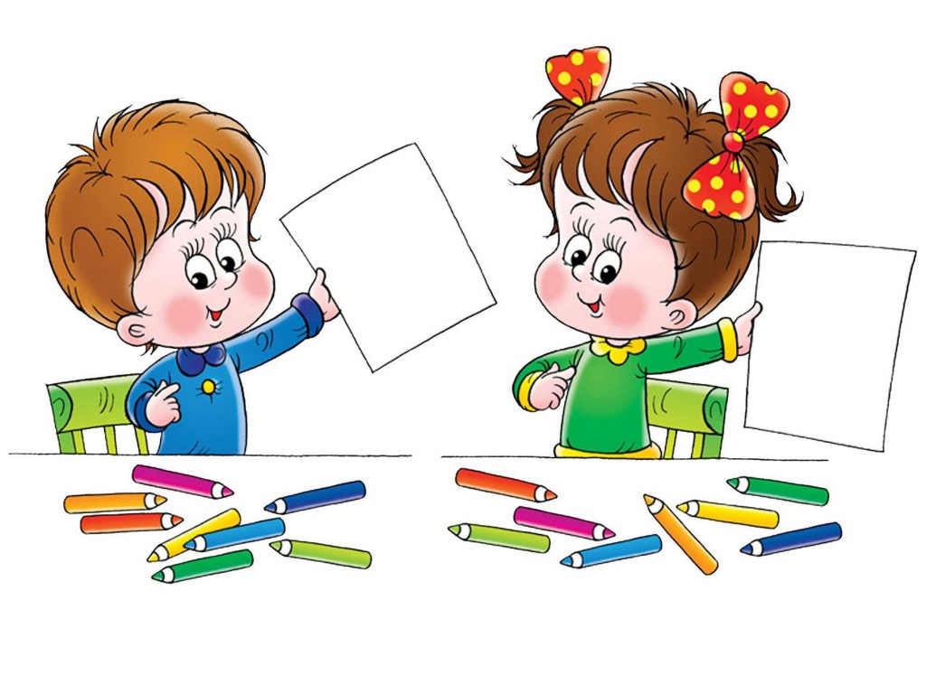
Рассказы на тему: «Моя мама»

Slide 32
Мою маму зовут Света. Моя мама работает в администрации. Она зарабатывает «денюжки», она открывает двери, выходит на улицу подышать свежим воздухом, а когда машины застрянут, она их вытаскивает. Дома она готовит разные супы, вкусные, борщ. Мне нравится, что она готовит. Мама у меня ласковая, нежная, заботливая, красивая.

Slide 33
У меня мама добрая, хорошая, зовут Юля. Сначала она работала в ларьке, потом в Череповце. На работе пишет заявки, игрушки продает, наверное. У меня мама готовит рожки с котлетой, гречу с молоком. Мама очень любит роллы. Она вечно их заказывает с папой. Иногда едим манную кашу. Иногда мы ездим в деревню к бабушке, ее зовут Люба. Я очень люблю свою маму.
Мою маму зовут Лариса Александровна. Моя мама работает в поликлинике, медсестрой. Она делает уколы в руку больше всего. Мама любит отдыхать больше всего, потому что она работает целый день, просыпается рано. Дома она готовит макароны, я не знаю, что она любит. Мама такая добрая, милая такая, хорошая. Когда я ложусь спать, мама мне желает хороших снов.
.

Slide 34
Мою маму зовут Юлия Олеговна. Моя мама работает парикмахером. Она делает волосы, приходит сообщение по компьютеру, там написано, что кто-то к ней хочет прийти, и к ней приходят делать прическу, сделать волосы, покрасить. Она любит готовить куриный суп. Волосы у нее светло-коричневые, глаза зеленые. Она любит носить платья, любимое платье с цветочками. Мама у меня красивая, хорошая, добрая, ласковая.

Slide 35
Мою маму зовут Аня Ивановна. Мама моя любит ходить на работу, ухаживать за Даней, если Даня идет к дивану, мама сразу бежит за ним, садит его на пол, чтобы он не упал. Мама любит готовить рис с сосиской. Моя мама красивая, вежливая.
Мою маму зовут Даша Александровна. Она работает в полиции. Она готовит суп из курочки. Она занимается с Софией-моей сестрой, сестра еще маленькая. Глаза у мамы голубые, черные волосы. Она любит убираться. Мама заботливая, нежная.

Slide 36
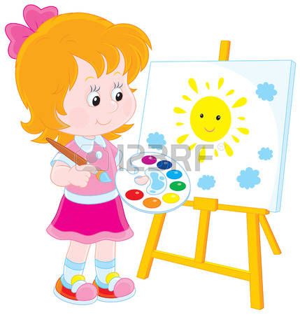
Презентация детского творчества

Slide 37
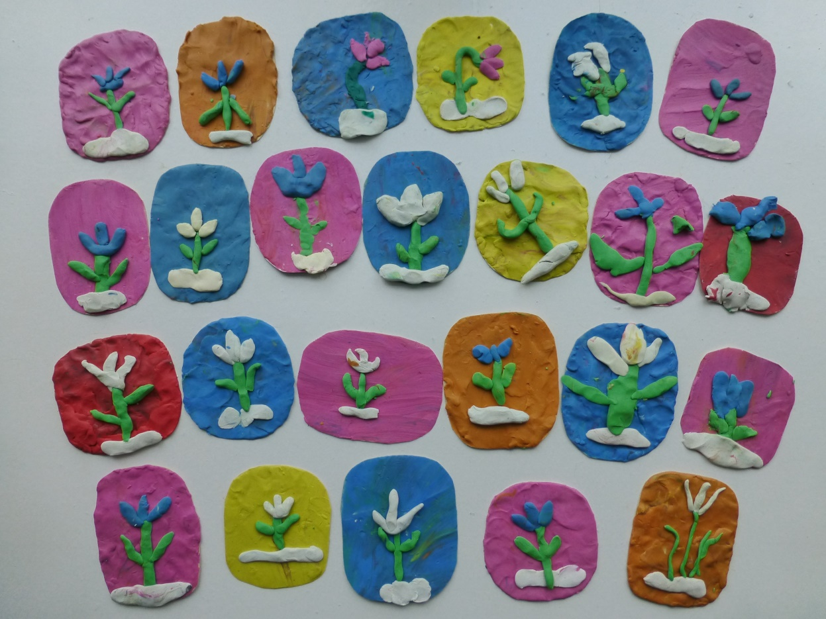
Лепка (пластилинография). «Я любимой мамочке подарю цветочек. Подснежник»

Slide 38
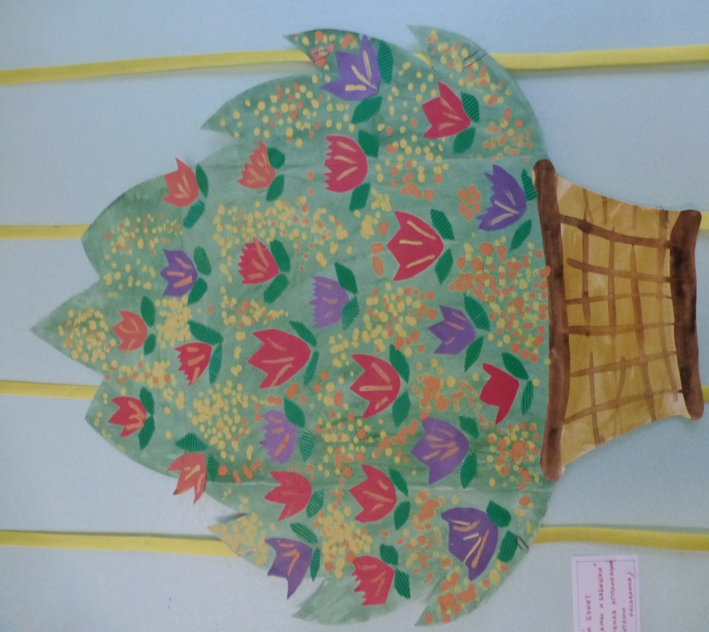
Коллективная аппликация с элементами рисования. «Настенная открытка – «Весенний букет для мамы и бабушки»

Slide 39
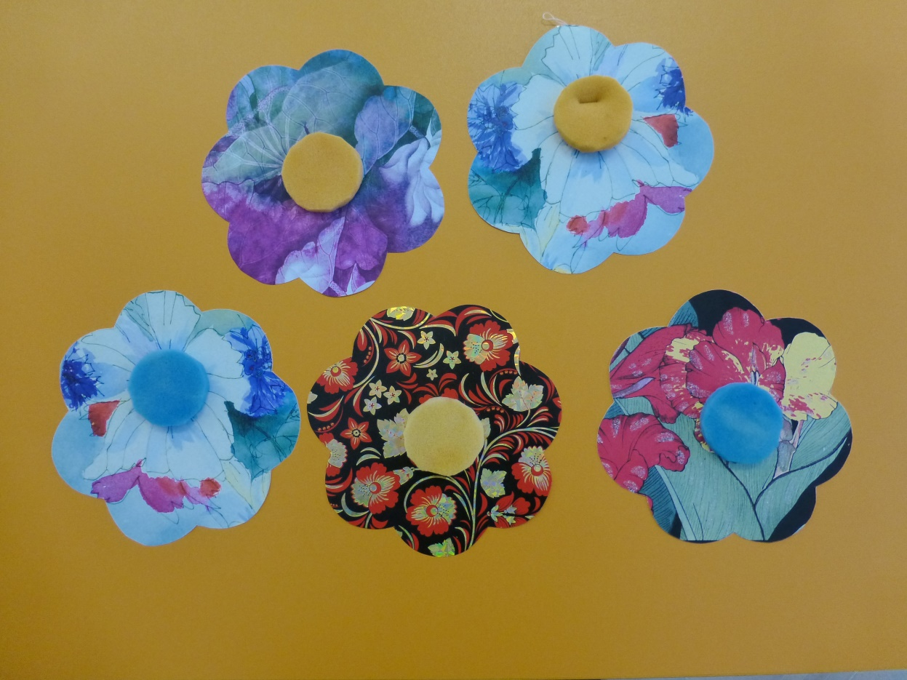
Конструирование из картона и поролона. «Игольница» Изготовление подарков мамам, бабушкам, воспитателям, сотрудникам детского сада.

Slide 40
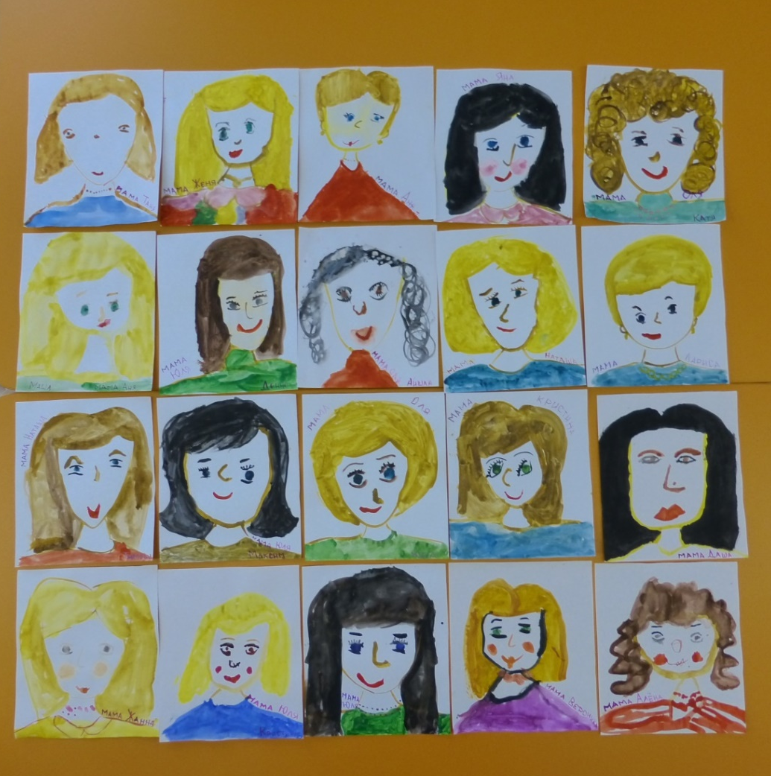
Рисование красками «Портрет моей мамы»

Slide 41
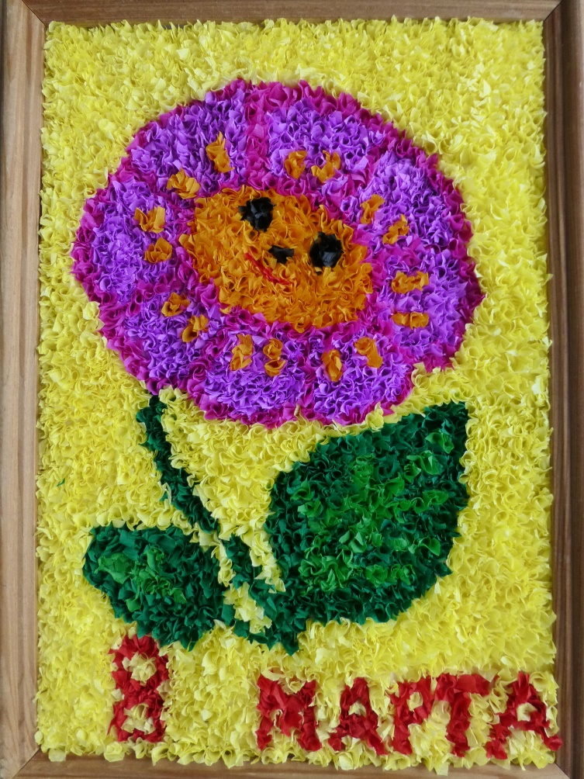

Городской конкурс творческих работ «Букет для любимой мамочки».

Slide 42

Совместная деятельность воспитателя и музыкального руководителя
•Разработка сценария к празднику
•Подобраны музыкальные произведения русских, зарубежных и вологодских композиторов по теме проекта.

Slide 43
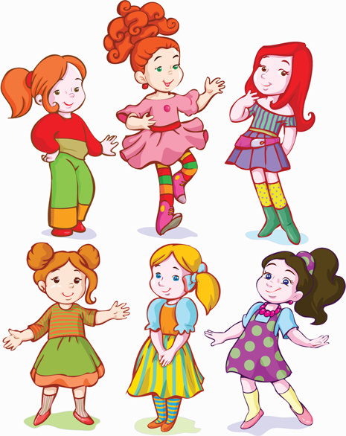
Совместная деятельность воспитателей, родителей и детей
Разучивание и повторение стихов к празднику

Slide 44
Совместная деятельность воспитателей и родителей
•Пополнение атрибутами сюжетно – ролевых игр: «Салон красоты», «Дочки – матери», «Ателье», Мама – доктор», «Мама – повар», «Уборка в квартире», «Поможем маме постирать», «Готовим обед с мамой» и т. д.
•Дополнена библиотека книг по детской художественной литературе. Представлены литературные произведения авторов: М. Цветаевой, Р. Гамзатова, Е. Благининой, Г. Виеру, А. Плещеева, С. Михалкова, А. Барто, В. Берестова, Э. Успенского и т. д.; вологодских поэтов: Т. Л. Петуховой, А. Медведской, К. К. Большаковой, Э. А Шевелевой и т. д.
•Организована выставка репродукций картин русских и зарубежных художников на тему «Образ матери в искусстве».
•Презентация «Я и моя мама» к празднику.
•Смотр – конкурс в детском саду игр, игрушек, наглядных пособий для развития речи детей и формирования развивающей игровой среды.
Развивающая игра «Профессии наших мам».

Slide 45
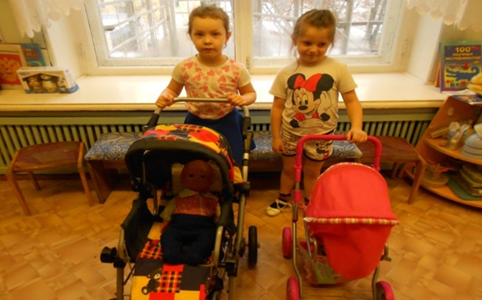
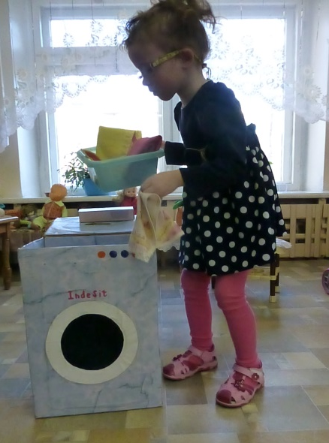
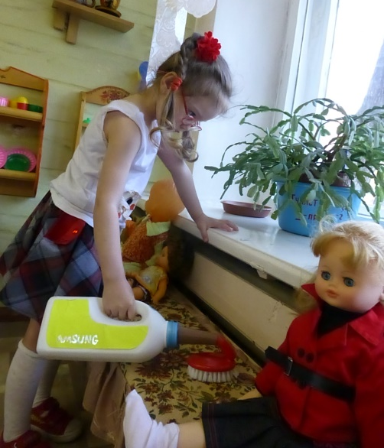
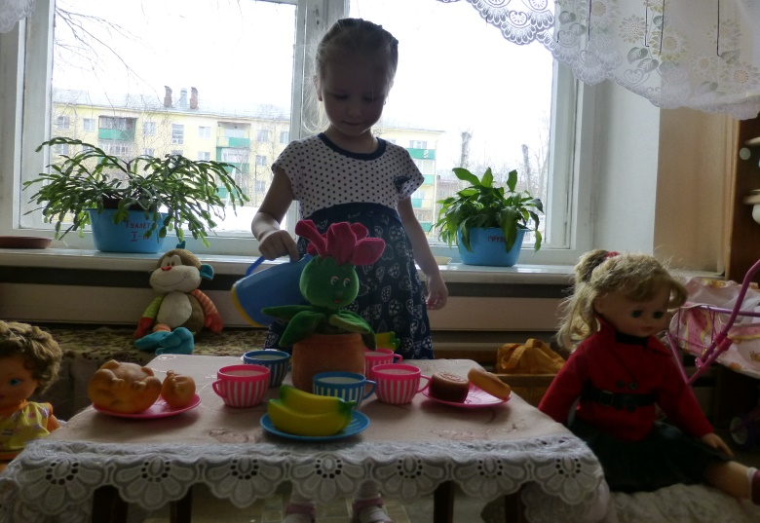
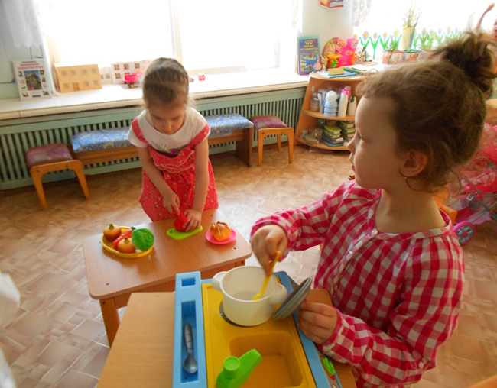
Сюжетно - ролевые игры:

Slide 46
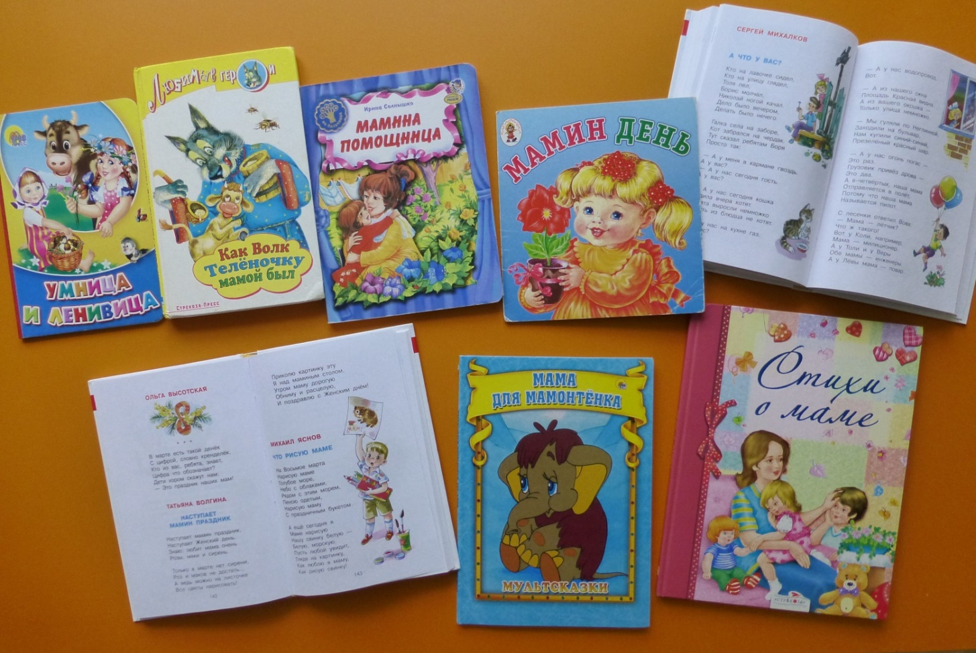
Библиотека книг по детской художественной литературе.

Slide 47
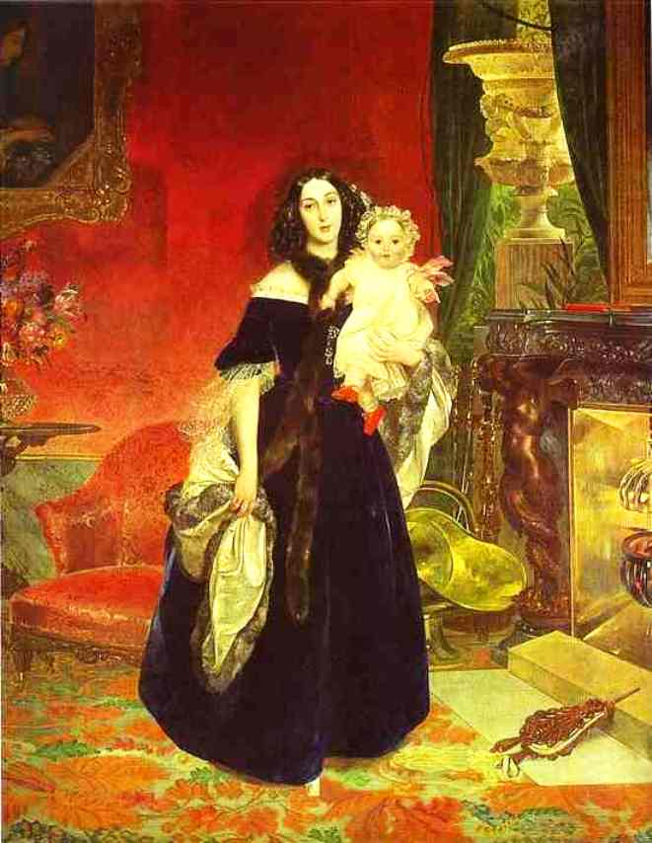
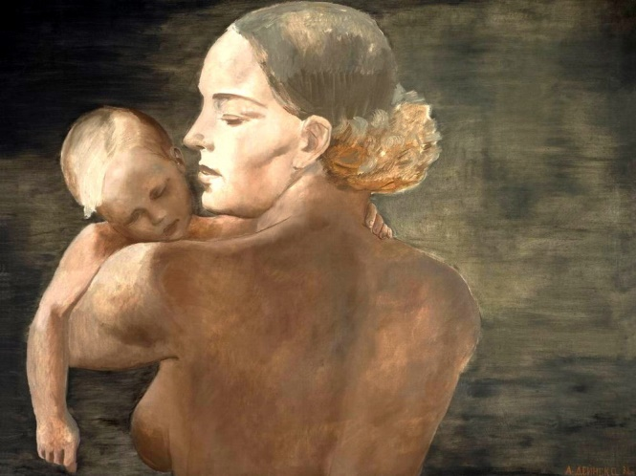
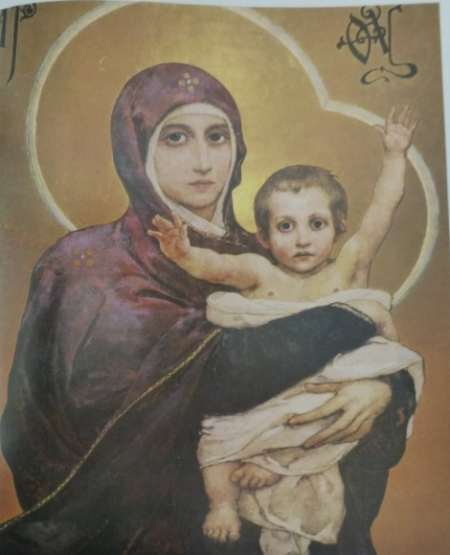
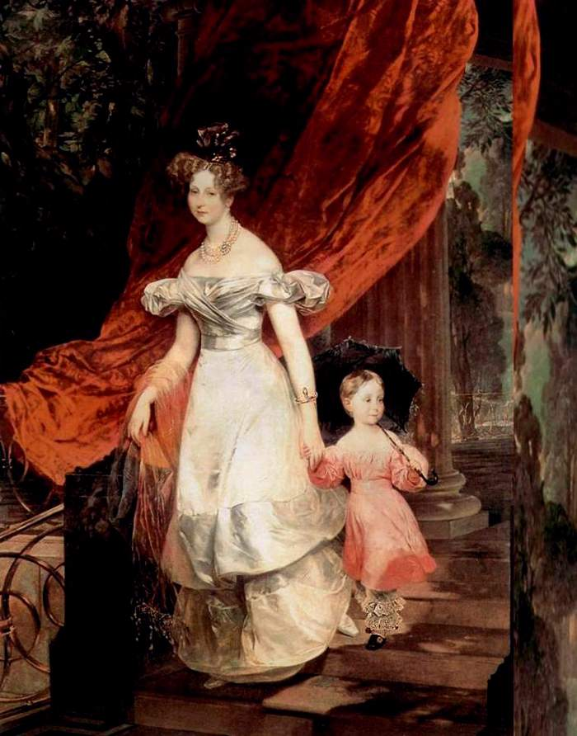
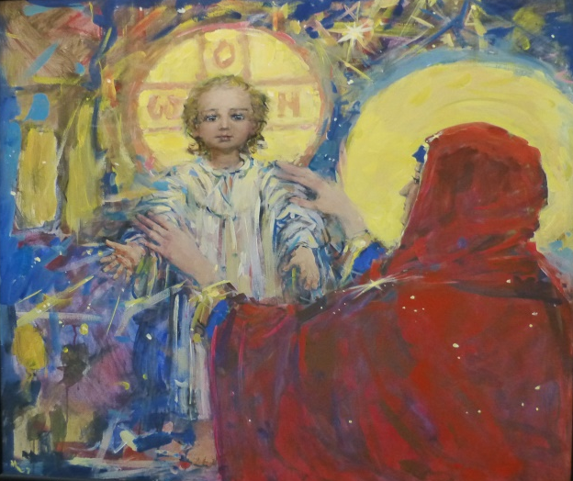
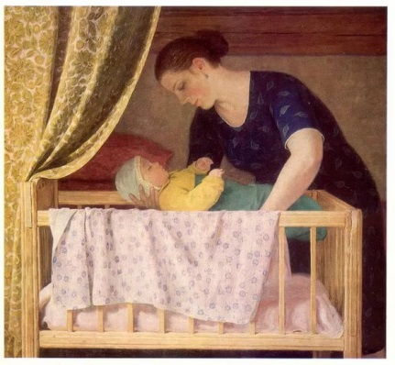
Выставка репродукций картин русских и зарубежных художников на тему «Образ матери в искусстве».

Slide 48

Презентация «Я и моя мама!»

Slide 49
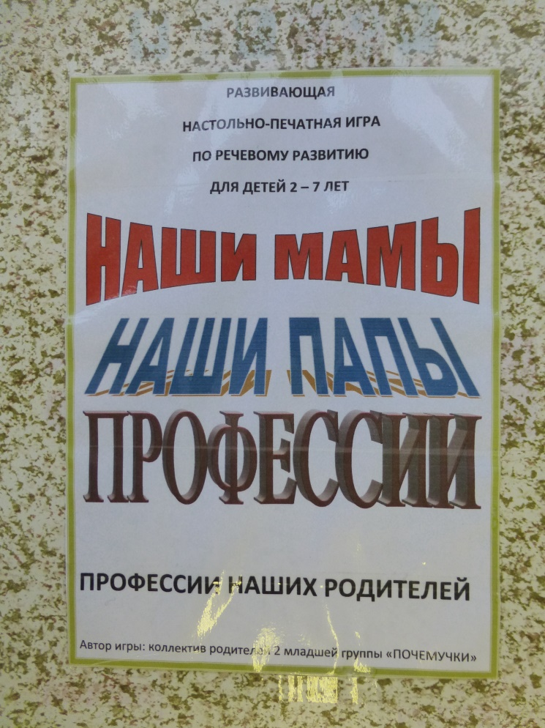
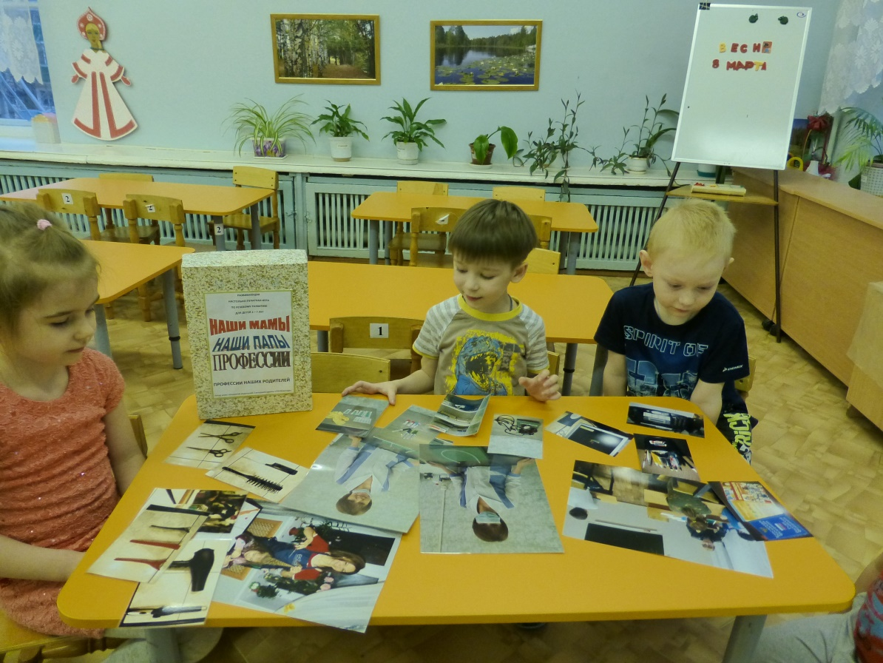
Развивающая игра «Профессии наших мам»

Slide 50
Совместная деятельность родителей и детей
➢Участие в городском конкурсе рисунков «Моя мама - АВТОледи»
➢Участие в городском творческом конкурсе на лучший детский рисунок и поделку «Профессия моих родителей». Организатор конкурса: Управление образования Администрации г. Вологды,
➢Участие в городском конкурсе рисунков «Я рисую маму».

Slide 51
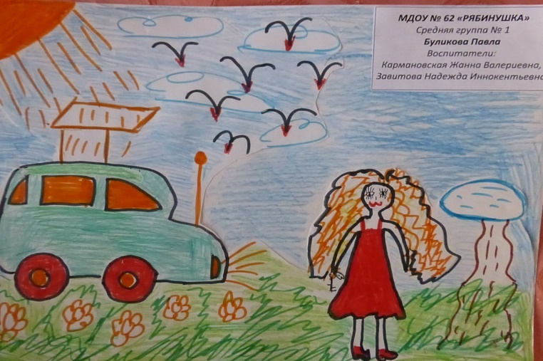
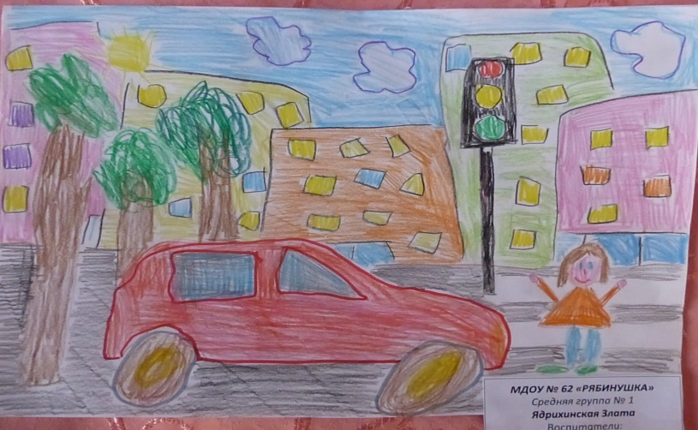
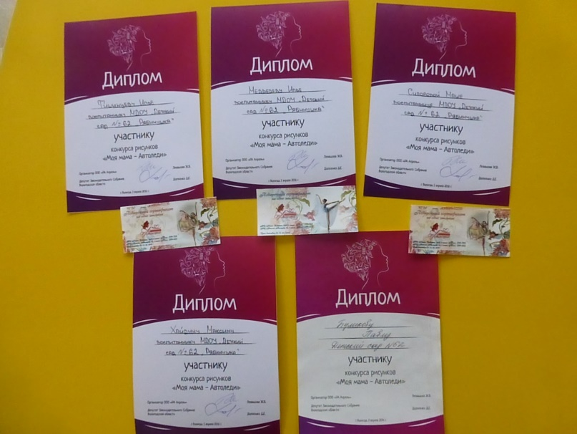
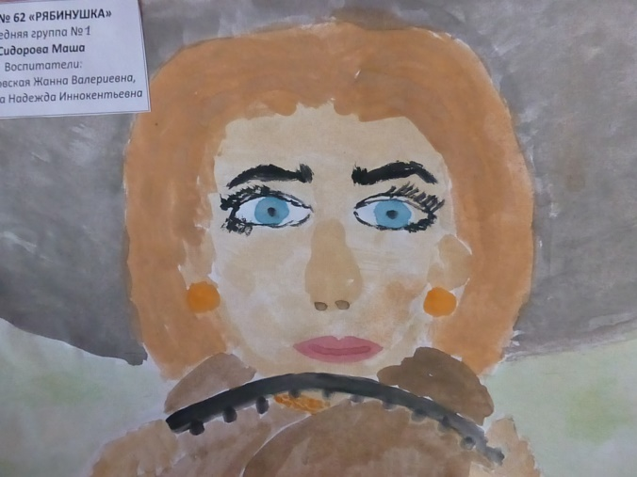
Конкурс «Моя мама – АВТОледи»

Slide 52
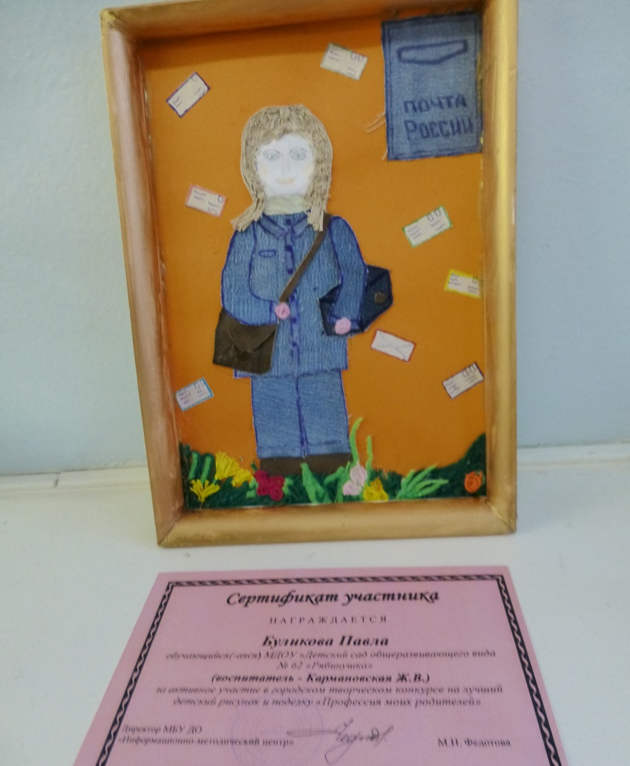
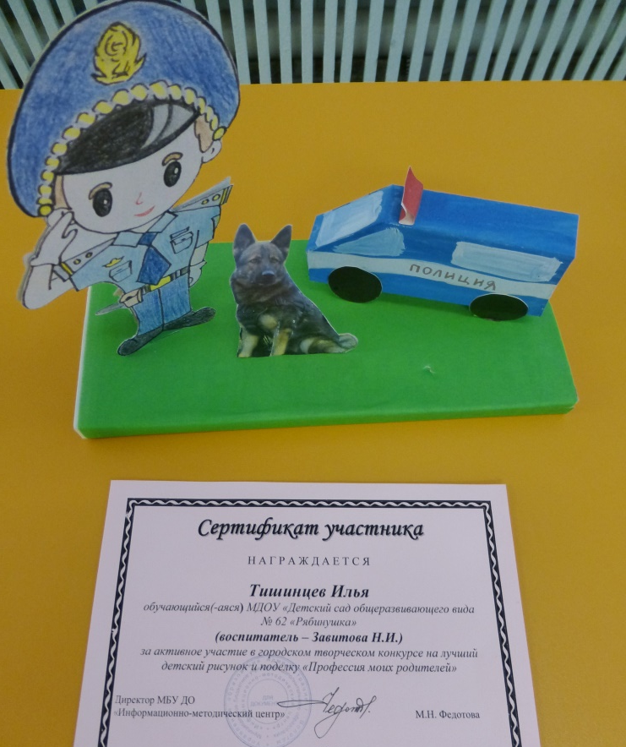
Конкурс «Профессия моих родителей»

Slide 53
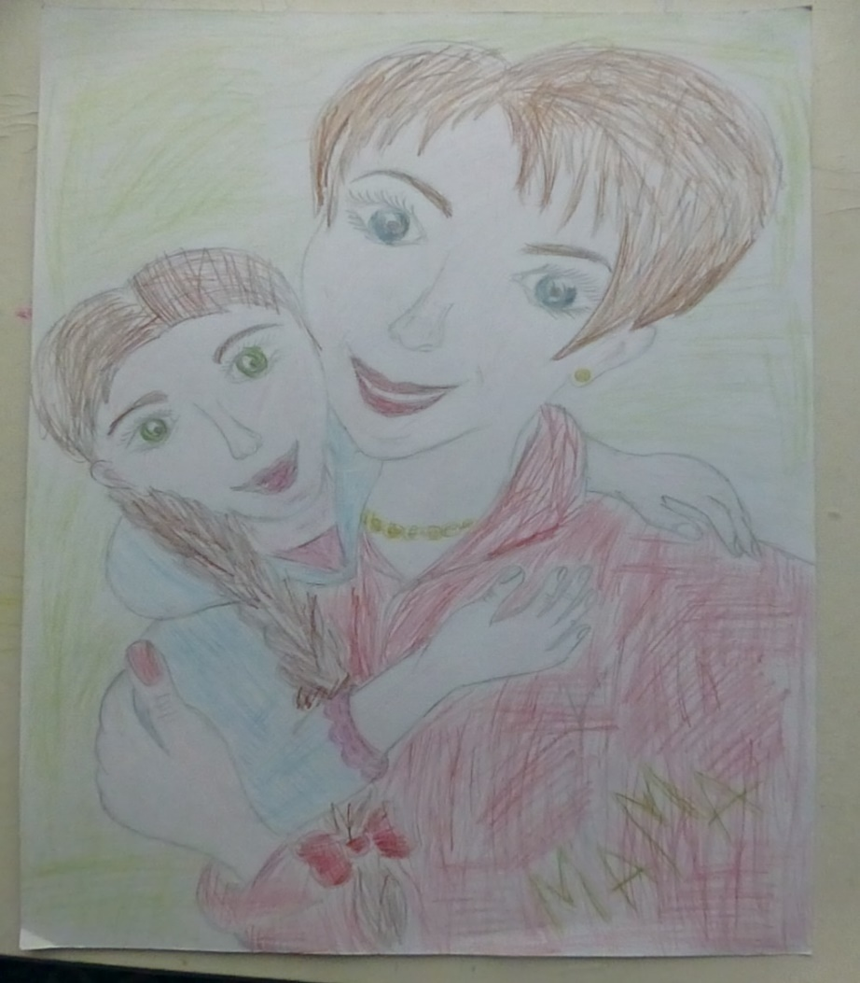
Конкурс «Я рисую маму»

Slide 54
Итоговое мероприятие
Праздник «8 марта – женский день»
Визуальная информация для родителей:
✓Буклет для мам «Простые правила общения с ребенком»

Slide 55
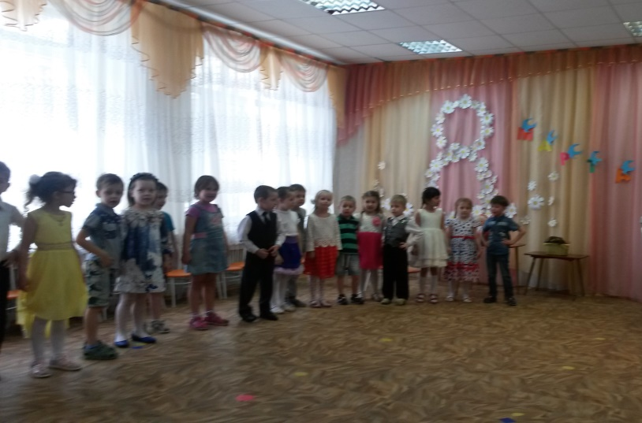
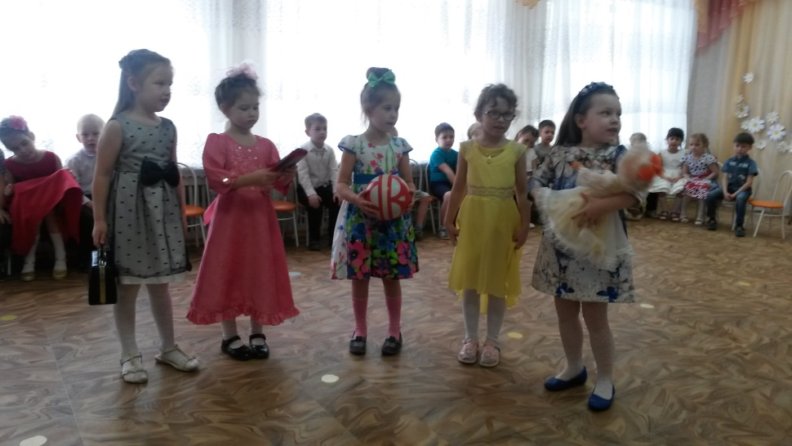
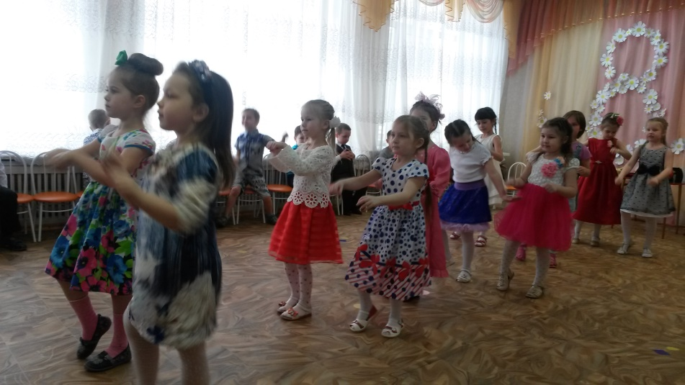
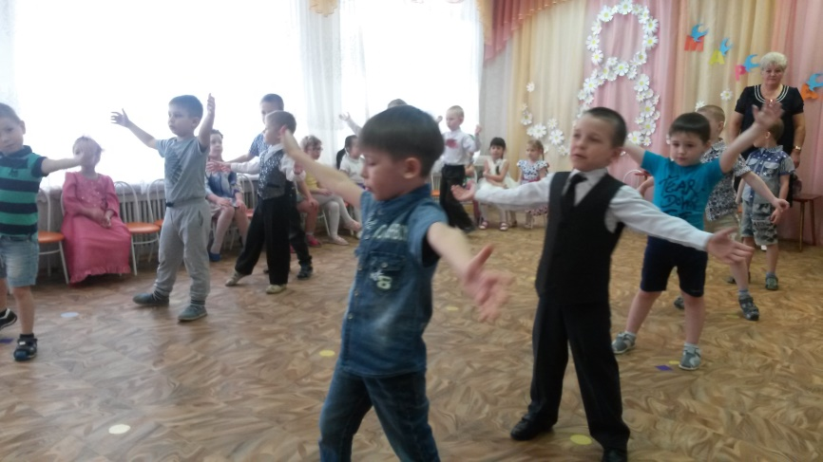
Праздник «8 Марта – женский день»

Slide 56
Выводы. Достижения
В процессе реализации проекта дети познакомились:
✓ С историей возникновения праздника «8 марта – международный женский день», с традициями его празднования в семье и детском саду;
✓ Обогатились представления о женских профессиях, их значимости для других людей;
✓ Познакомились с образом матери в произведениях литературы, искусства и музыки;
✓ Составили рассказы описательного характера о своей маме;
✓ Проявили желание быть похожими на близких людей в делах, поступках, заботиться о них;
✓ Приняли участие в городских творческих конкурсах рисунков и поделок.

Slide 57
▪Продолжать формировать у детей представление о роли матери в жизни каждого человека
▪Продолжать расширять представление о женских профессиях
▪Продолжать знакомить детей с правилами культуры поведения мужчин по отношению к женщинам
▪Методические разработки, картотеки игр, произведения литературы, искусства и музыки по теме использовать в системе воспитательно – образовательной деятельности и дополнять с учетом возрастных особенностей детей.
Определение задач для новых проектов

Slide 58
1.Детство: Образовательная программа дошкольного образования (Т.И. Бабаева, А.Г. Гогоберидзе, О.В. Солнцева и др.: ООО «Издание «Детство – Пресс», 2016
2.Комплексные занятия по программе «Детство». Старшая группа (авт. – сост. З.А. Ефанова, О.В. Симонова, О.А. Фролова – Волгоград: Учитель, 2016
3.Н.Н.Леонова. Художественно – эстетическое развитие детей в старшей группе ДОУ. Перспективное планирование, конспекты – СПб: ООО «Издательство «Детство – Пресс», 2014
4.И.А.Лыкова Изобразительная деятельность в детском саду. Планирование, конспекты занятий, методические рекомендации , Издательство «Карапуз», 2010
5.Л.В.Куцакова. Конструирование и художественный труд в детском саду: Программа м конспекты занятий – М.: ТЦ «Сфера», 2010. стр. 106.
6.Хрестоматия для старших группы Для дошкольного возраста составлена с учетом требований ФГОС ДО. ( Издательство «Самовар», 2014
8.Т.Л.Петухова Дивное царство: стихи для детей – Вологда: 2011 с 24-25
9.Л.М.Шипицына, О.В. Защиринская, А.П. Воронова, Т.А. Нилова. Азбука общения: Развитие личности, навыков общения со взрослыми и сверстниками. (Для детей от 3 до 6 лет) – СПб: «Детство – Пресс», 1998
.
Список, используемой литературы

Slide 59


